Slide 1
Kablosuz enerji iletimi

Slide 2
GİRİŞ
Enerji kaynağı ile yük arasındaki enerji aktarımının kablo ile sağlandığı geleneksel uygulamalardan farklı olarak kablosuz enerji iletim sistemlerinde enerji sağlayıcı kaynak ile bu enerjinin kullanıcısı olan yük arasında fiziksel olarak bir bağlantı yoktur. Bu yalıtım ve kaynak ile yük arasındaki bağımsızlık, bir dizi avantaj sağlar. Örneğin, patlayıcı ve yanıcı maddelerin bulunduğu ortamlarda kaynak ile yük arasındaki temas noktalarında oluşabilecek herhangi bir kıvılcım tehlikeli sonuçlar ortaya çıkarabilir. Kablonun ortadan kaldırılması bu olumsuz olasılığı önler.

Slide 3
Tarihsel Gelişim
Kablosuz Enerji İletiminin tarihsel gelişim aşamaları incelenirken sistemin temel aldığı kavrama göre bir ayrım yapılmalıdır. Kablosuz enerji iletimi için ortaya atılan fikirler üç ana başlıkta toplanabilir
Tesla Teorisi olarak tanınan en çok bilinen kavram
Mikrodalga enerji iletimi (MPT)
Kablosuz enerji iletimi için yüksek verimli fiber lazerlerin kullanılması

Slide 4
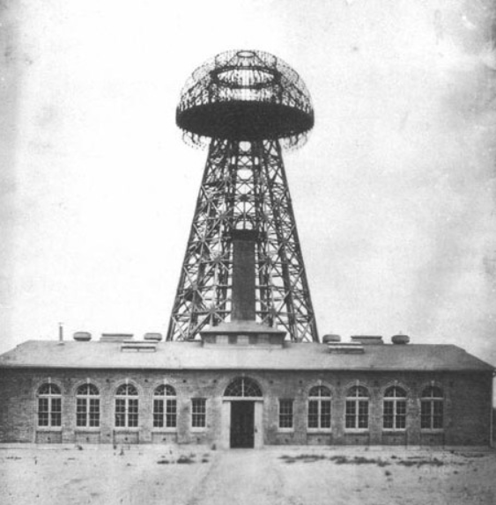
Tesla Teorisi
Elektrik enerjisinin kablosuz olarak aktarımı ilk kez Nikola Tesla tarafından 1891 yılında ortaya atılmış bir kavramdır. Tesla, elektrik enerjisinin dünyanın her yerine kablosuz olarak aktarılabilmesi hedefine yönelik olarak araştırmalar yapmıştır.Bu amaçla 1901 yılında Long Island Sound yakınlarında “Wardenclyffe” kulesinin yapımına başlamıştır. Kule hiçbir zaman çalışır hale gelememiştir. Çalışmalarının temeli manyetik rezonansa dayanmaktaydı.

Slide 5
Tesla’nın çalışmalarına yön veren buluş kendi adıyla anılan Tesla Sargısı’dır. Tesla 1891’de Tesla Sargısı olarak adlandırılan, yüksek gerilim, düşük akım ve yüksek sıklıklı alternatif gerilim üretmek amacıyla bir devre tasarladı. Tesla sargısının oluşturduğu elektrik alan ile 15 metre uzaklıktaki flüoresan lamba yakılabilir. Elektrik akımının herhangi bir bağlantı ucu olmaksızın doğrudan iletilmesi nedeniyle tamamen bitmiş lambalar bile yakılabilir.

Slide 6
Tesla’nın, aşağıdaki fikirlerin ya öncüsü, ya da tek başına sahibi olduğu söylenmektedir.
Süren ve sürülen devreler arasında endüktif kuplaj düşüncesi
Her iki devreyi de akortlamanın önemi; yani salınım yapan transformatör
Açık devre olan sekonder sargısını kondansatörle yükleme düşüncesi
Bu üç kavram, ışımalı ve ışımasız kablosuz iletimin temel ilkelerini oluşturmaktadır.

Slide 7
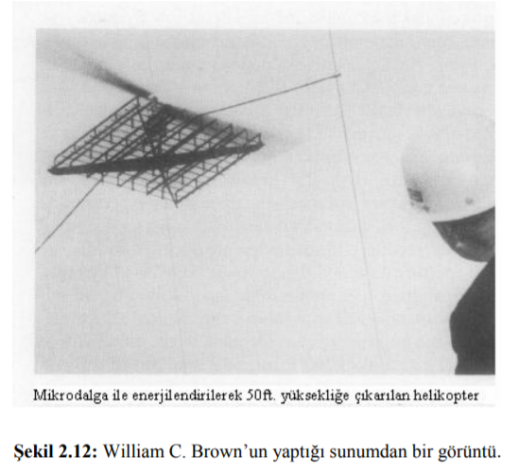
Mikrodalga enerji iletimi
İkinci Dünya Savaşı sonrası dönemde, mikrodalga frekanslarında çalışabilen yüksek güçlü vakum tüplerinin geliştirilmesiyle, uzun mesafelere yüksek güçlü bir ışın gönderilmesi mümkün olabilmiştir. 1963 yılında William C. Brown, Raytheon’da ilk mikrodalga güç aktarımını gerçekleştirmiştir. 1969 yılında 50 ft yükseklikteki bir model helikoptere yerleştirilen alıcı anten ile 270W güç aktarımını başarmıştır
Günlük yaşamımızda kullandığımız cihazların uzak alanlı mikrodalga sistemleri ile enerjilendirilmesi verim ve ışınım oranları açılarından uygun değildir. Mikrodalga sistemlerin bir başka zayıf yönü de aktarım için doğrudan görüş gerektirmesidir. Bu nedenle yakın alan yani endüktif güç aktarımı araştırmacıların daha çok dikkatini çekmiştir.

Slide 8
Lazerle enerji transferi
Sahai ve Graham, yüksek mesafelerde düşük verimde çalışan, bir çeşit kablosuz enerji olan lazerle enerji transferini gerçekleştirmişlerdir. Daha çok uzay uygulamalarında uygun olan bu tip enerji aktarımında kullanılan lazer radyasyonu oldukça zaralı olmakla birlikte düşük güçlerde bile insanı kör edebilmekte, yüksek güçlerde canlıları kısmi ısınmayla öldürebilmektedir.

Slide 9
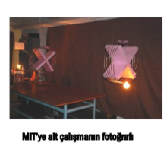
Magnetik rezonanslı kuplaj teorisi, 2007 yılında MIT’den bilim insanlarının kablosuz enerji transferi teknolojisinde devrim yaratan ve adını Witricty koydukları buluşla başlamıştır. Kullandıkları bu magnetik rezonanslı kuplaj teorisiyle, 60 W’lık bir lamba 2mden daha uzak bir mesafede, %40 civarın da bir verimle kablosuz olarak yakılabilmiştir. Böylece orta mesafe elektrik güç aktarımı gerçekleştirilmiştir. Witricty sisteminde enerji, magnetik rezonanslı kuplaj ile transfer edilir

Slide 10
Kablosuz enerji transferinde (KET) ana hedef, magnetik rezonans devresinde kullanılan bobinde enerji depolamak ve bu depolanan enerjiyi devredeki diğer bobine aktarmaktır. Birincil bobinden ikincil bobine etkin bir şekilde enerji iletimi sağlayabilmek için iki önemli koşul sağlanmalıdır. Bunlardan birincisi bobin boyutlarının küçük olması ve enerjinin daha iyi iletilmesini sağlayacak olan yüksek frekans kullanılmasıdır. Diğeri ise bobinlerin birbirleriyle uygun bir manyetik bağlantıda olmalarıdır. Magnetik rezonans devresinin, kablosuz enerji transfer sisteminin çalışmasına etkisi devre parametrelerinin yanı sıra iki bobin arası uzaklığa da bağlıdır.

Slide 11
KABLOSUZ ENERJİ TRANSFERİ AŞAĞIDAKİ YÖNTEMLER İLE GERÇEKLEŞTİRİLEBİLİR
elektromagnetik radyasyon
mikrodalga
lazer
elektromagnetik endüksiyon
elektromagnetik rezonanslı kuplaj

Slide 12
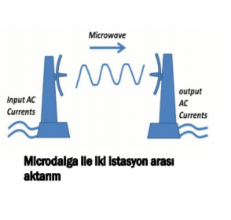
Elektromagnetik radyasyon
James Maxwell tarafından ilk olarak modellenen elektromagnetik radyasyon Tesla'nın elektromekanik osilatörleri kullanarak, yayılan enerji nedeniyle osilatörlerin yakınındaki vakum tüplerine zarar vermesi sonucu fiziksel olarak gözlemlenmiştir. Bu enerjinin oluşturulması için tasarlanan Tesla bobini; yüksek gerilim ve yüksek frekanslı akım kaynağıdır. Düşük gerilim kaynağını yüksek gerilim kaynağına dönüştürmek için, bir indüksiyon bobini kullanılır.
Ancak, boş ve büyük bir alan içerisinde boşa kaybedilen büyük miktarda enerji nedeniyle, çok yönlü bir şekilde enerjiyi yaymanın pratik olmadığı sonucuna varılmış

Slide 13
Mikrodalga
Mikrodalga güç aktarımında en önemli avantaj yüksek verimdir. Temel bileşenler mikrodalga generatörü gönderici anten, alıcı antenden oluşmaktadır. Mikrodalga iletiminde kullanılan frekanslar oldukça yüksek olup 2,45 GHz ve 5,8 GHz değerlerinde olabilir. En yüksek verimin alındığı frekasn 2,45 GHz olarak sağlanmıştır. Genelde slot yapılı dalga yönlendirmeli antenler gönderici anten olarak, dipol anten yapısı ise alıcı anten olarak kullanılmaktadır. Mikrodalga güç aktarımı uzak mesafeler için uygun olup, telekominikasyon sistemleri ve solar uydu sistemlerinde kullanılmaktadır.

Slide 14
Lazer
Elektromagnetik radyasyonun spektrumun görünür bölgesine yaklaşması durumunda, laser ışınlarını güneş pili alıcısına yöneltip elektriğe çevirme yoluyla güç taşınabilmektedir. Bu mekanizma genellikle güç ışınlama olarak bilinir.
Diğer kablosuz yöntemlerle kıyaslandığında lazer tabanlı enerji transferinin dezavantajları; Lazer radyasyonu zararlıdır. Düşük güç seviyelerinde bile insanları ve hayvanları kör edebilir. Ayrıca yüksek güç seviyelerinde canlıları kısmı bir noktada ısınmadan dolayı tehlikeli olması. Fotovoltaik hücreler kullanıldığından %40-%50 verim elde edilmektedir.

Slide 15
ENDÜKTİF KUPLAJ
İki iletkenin karşıt endüktans bağlantısıyla veya magnetik kuplajla, bir iletkenden geçen akımın başka bir iletkende elektromagnetik endüksiyon ile gerilim endüklemesine endüktif kuplaj adı verilir.
Endüktif şarjda iki nesne arasında enerji transferi elektromagnetik alanla sağlanır. Bu yöntem genellikle elektrikli araçlar için tercih edilir.
Son yıllarda literatürde magnetik endüksiyon teorisine dayanan endüktif güç transferi ile yapılan çalışmalar düşük verimli olması nedeniyle popülerliğini yitirmiş, yerini magnetik rezonanslı kuplaj çalışmalarına bırakmıştır.

Slide 16
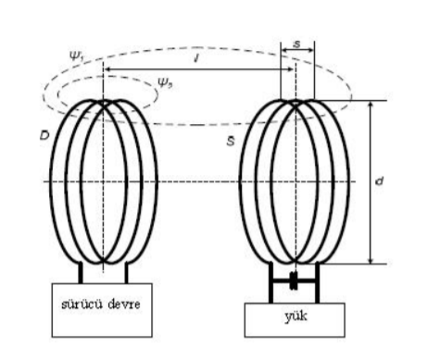
MAGNETİK REZONANSLI KUPLAJ
Sistemi iki bakır sargıdan oluşmaktadır. Sargılardan biri güç kaynağına bağlanır ve verici öğeyi oluşturur. Verici öğe, çevresini saran boşluğu MHz’ler seviyesindeki frekanslarda salınım yapan ışımasız manyetik alan ile doldurur. Oluşan bu ışımasız alan, enerji iletim aracı olarak görev görür. Alıcı devreyi oluşturan ikincil sargı bu manyetik alan ile rezonansa girecek şekilde tasarlanır. Süreçteki bu rezonans olgusu, verici ve alıcı devreler arasında güçlü bir ilişki kurulmasını sağlar.
Aynı enerji miktarı normal bir transformatör ile iletilmek istenseydi 1 milyon kere daha verimsiz olurdu.

Slide 17
Magnetic rezonans ile magnetik endüksiyon arasında 4 önemli fonksiyonel fark vardır.
Kaynak ve cihazın çalışmasında göreceli uyum sağlama esnekliği.
Tek bir kaynak kullanılarak birden fazla cihaza enerji aktarımı cihazlar farklı güç gereksinimlerine sahip olsa bile sağlanabilir.
Düşük magnetik kuplaj değerlerinde çalışabildiği için kaynak ve cihaz rezonatörlerinin boyutları aynı olmak zorunda değil.
Verimli enerji aktarımı için mesafe aralığı, kaynak ve cihaz aralarına rezonans tekrarlayıcılar konularak önemli ölçüde artırılabilir.

Slide 18
Ticari Uygulamalar
Sualtı sistemleri
Biyomedikal uygulamalar
Elektrikli taşıtlar
Şarj tabletleri
Bina içi uygulamalar

Slide 19
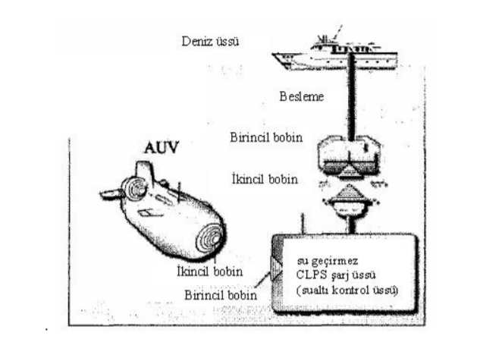
Sualtı sistemleri
Sualtı sistemleri için akla, elektromanyetik indüksiyon mantığını kullanan temassız enerji iletim sistemleri (Contact-less Power Transmission – CLPT -Systems) gelmektedir.Örneğin otonom sualtı aracı (Autonomous Underwater Vehicle - AUV) için bu sistem kullanılabilir. Sualtı aracı , denizdeki şarj merkezine yaklaştığında sualtı aracın’daki ve şarj merkezindeki sargılar bir araya gelir. Böylece birinci sargıdan ikinci sargıya enerji iletimi gerçekleşir. İletim denizdeki dalgalanmalardan etkilenmez. Bu sistem aracın daha kolay ve güvenli bir biçimde şarj edilmesini sağlar.

Slide 20
Biyomedikal uygulamalar
Vücuda yerleştirilebilir elektronik cihazlara enerji sağlanması konusu büyük bir sorun oluşturmaktadır. Mevcut olan kablolu uygulamalar hareket ve kabiliyet kısıtlamalarına ve sıkıntılara yol açma. Bu sorunların ortadan kaldırılabilmesi için kablosuz sistemler kullanılmaya başlanmıştır. Fakat bu sistemlerin verimlerinin yükseltilmesi gerekmektedir. WiTricity projesinin geliştirilmesi ile standart elektromanyetik indüksiyondan farklı olarak, kuvvetli kuplaj mantığı temel alınarak yüksek verimlerde kablosuz enerji iletimi sağlanabilmiştir.

Slide 21
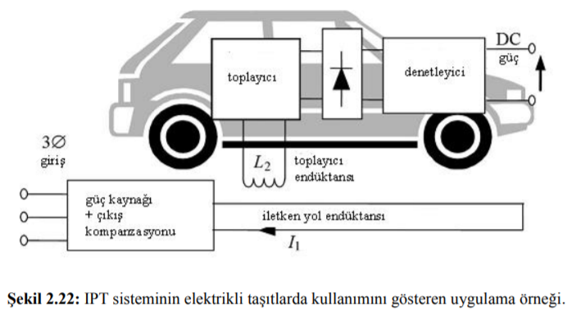
Elektrikli taşıtlar
Kullanılan şarj teknolojisi her ne olursa olsun bir taşıtı şarj olması için bir yere adeta sabitlemek o süre boyunca kullanımını engellemektedir.Sonuç olarak sabit olarak şarj edilmesi taşıtın kullanım değerini azaltmakta; taşıtın şarjda bulunduğu süre boyunca ortaya çıkan zaman kaybı, oluşan ihtiyaçlar için para harcanması gibi durumlar düşünülürse dolaylı yoldan da maliyeti artırmaktadır.
Ticari ve özel taşıtların, hareket halindeyken sürekli olarak şarj olabileceği bir sistem düşünülmektedir.

Slide 22
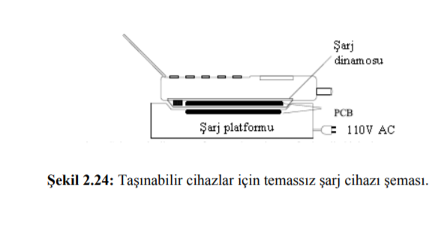
Şarj tabletleri
Geleneksel şarj cihazlarına göre temel değişim, taşınabilir cihazın belirli bir pozisyonda şarj aletine takılması zorunluluğunun ortadan kalkmasıdır. Şarj edilecek cihaz istenilen herhangi bir pozisyonda şarj yüzeyine yerleştirilebilir.
Böyle bir şarj aleti tasarlamanın olası yöntemlerinden biri, sistemin ikincil sargısının taşınabilir cihaza, çoklu birincil sargısının şarj yüzeyine (şarj tableti) yerleştirilmesidir. Taşınabilir cihaz şarj tabletine yerleştirildiğinde kuplaj tamamlanmış olur, enerji bir taraftan diğerine aktarılır ve şarj işlemi başlar.

Slide 23
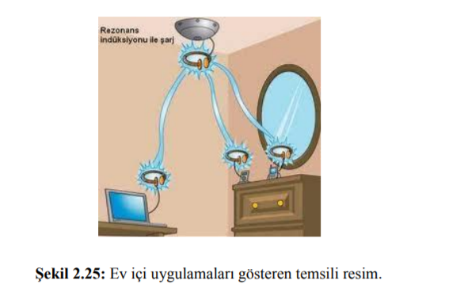
Bina içi uygulamalar
Oda içerisine merkezi bir sargı yerleştirilerek bu sargının odada bulunan tüm elektrikli cihazları enerjilendirmesi sağlanabilir. Bir ofis içindeki tüm bilgisayarlar, havaya asılı halde bulunan bir verici tarafından enerjilendirilebilir, böylece var olan kabloların oluşturduğu karmaşıklık ortadan kalkmış olur.
Japonya’da yayılı enerji kaynağı adı altında, mobil telefonların ve taşınabilir bilgisayarların pillerini mikrodalgalar ile şarj edebilen bir sistem sunulmuştur.

Slide 24
Kaynakça
Gökhan Uzun, Kablosuz enerji iletimi, Yüksek Lisans Tezi, Ondokuz Mayıs Üniversitesi, 2012
Kablosuz Enerji Transferi Teori ve Teknikleri kitabı

